Slide 1
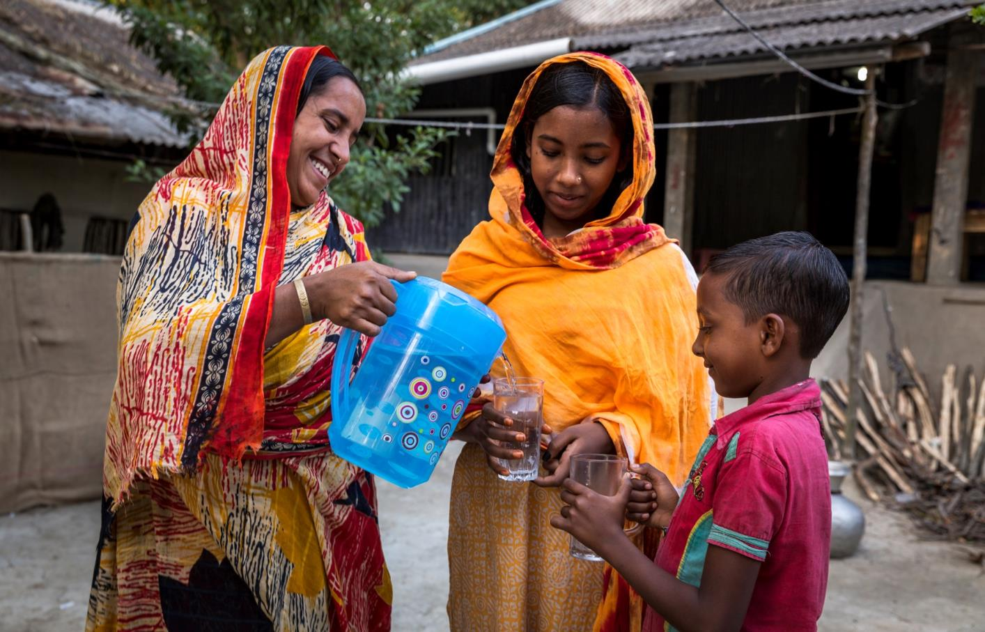
Bangladesch
Genug Wasser trotz
Klimawandel
Notes:
1

Slide 2
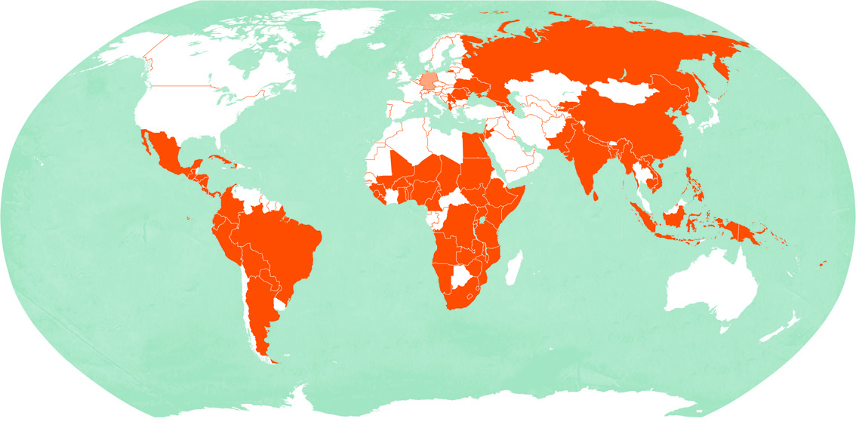
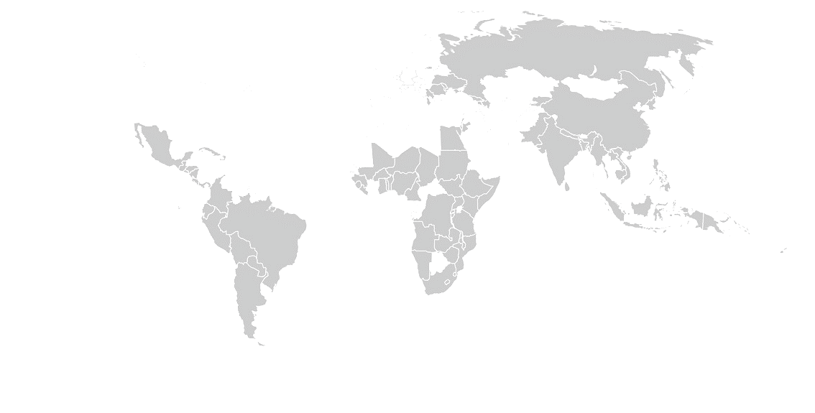
Bangladesch
Bangladesch Deutschland
Fläche in km² 148.460 357.022
Bevölkerung in Millionen 157,8 80,6
Bevölkerungsdichte in Einwohner/km² 1063 226
Säuglingssterblichkeit in % 3,2 0,3
Lebenserwartung
Männer 71 79
Frauen 76 83
Analphabetenrate in %
Männer 24 < 1
Frauen 30 < 1
Bruttoinlandsprodukt in Dollar/Kopf 4.200 50.200
Quelle: CIA World Factbook (2018)
Bangladesch

Slide 3
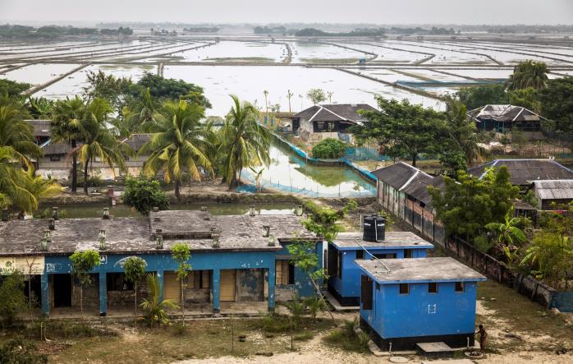
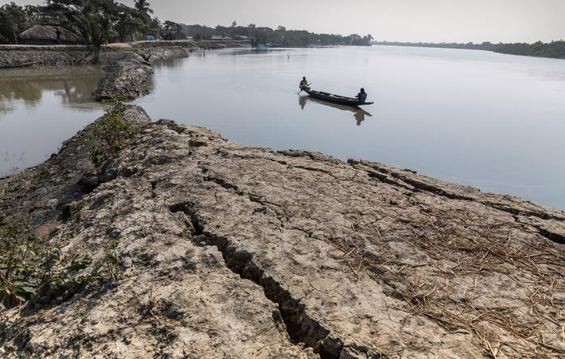
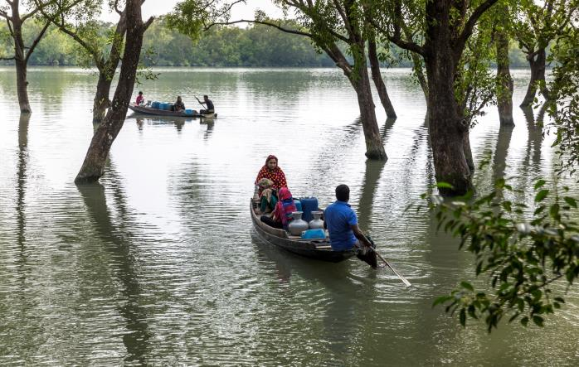
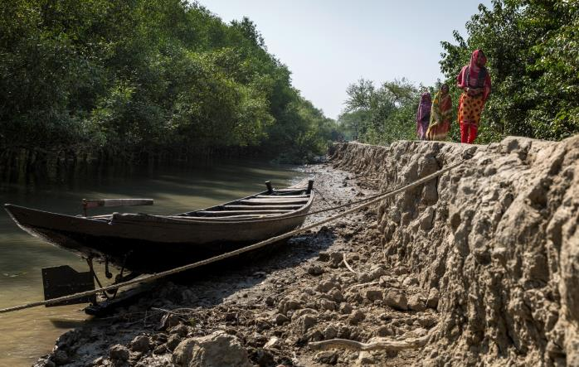
Bangladesch ist wie kaum ein anderes Land auf der Welt vom Klimawandel betroffen: Überflutungen und Wirbelstürme häufen sich. Die Böden versalzen zunehmend.

Slide 4
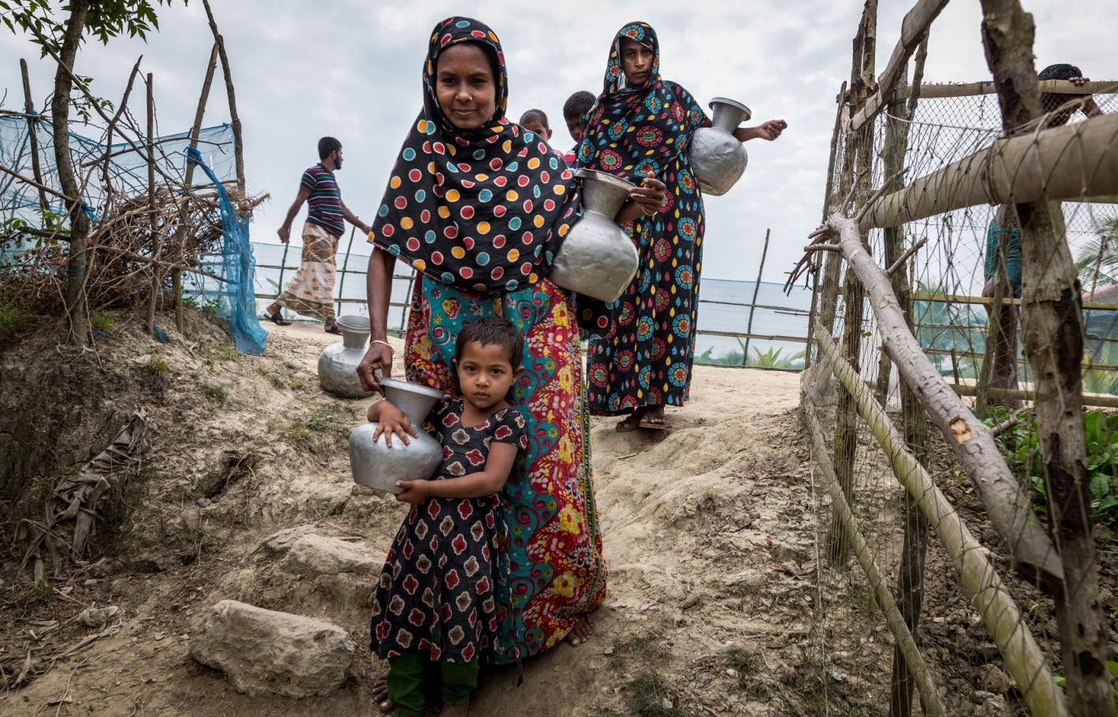
Süßwasser ist schon heute knapp, die Ernten in der Küstenregion werden nach Schät-zungen der Weltbank in den nächsten Jahren um bis zu 40 Prozent zurückgehen.

Slide 5
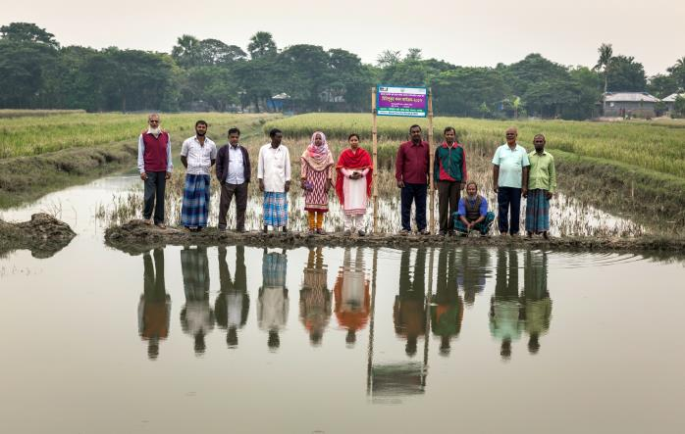
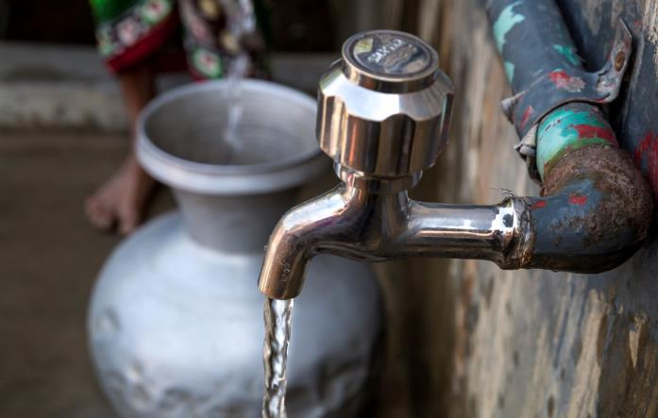
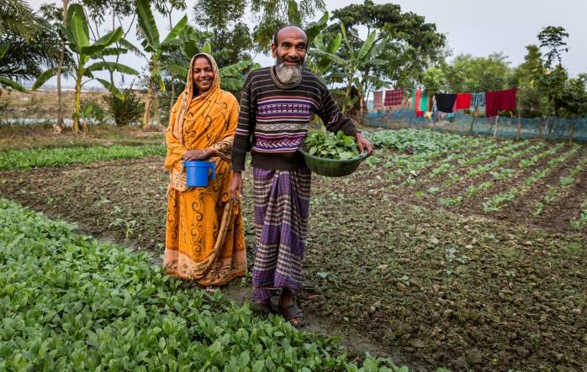
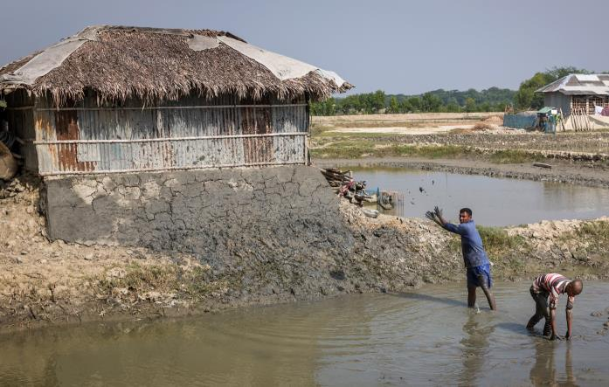
Die Organisation CCDB unterstützt die Menschen bei der Wasserversorgung, bei der Klimaanpas­sung in der Landwirtschaft und bei der Katastrophenvorsorge.
Notes:
5

Slide 6
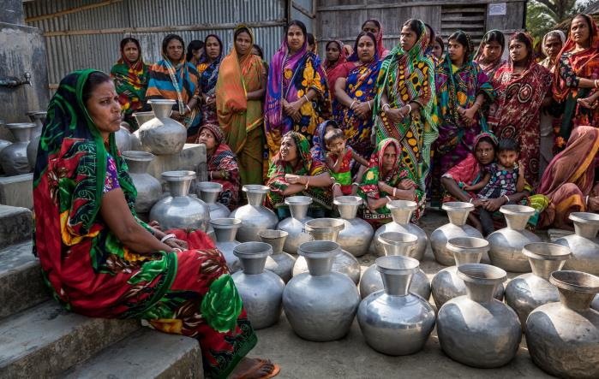
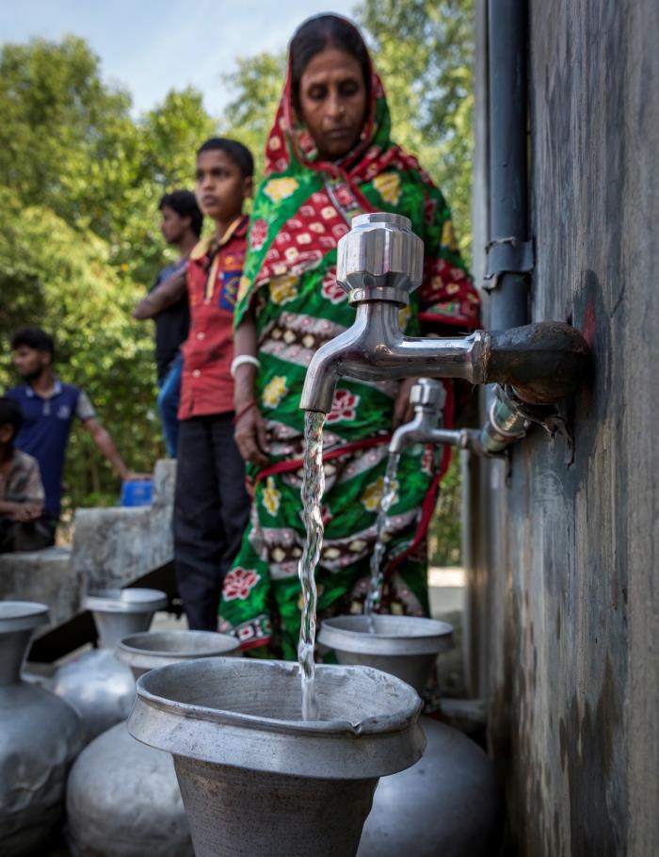
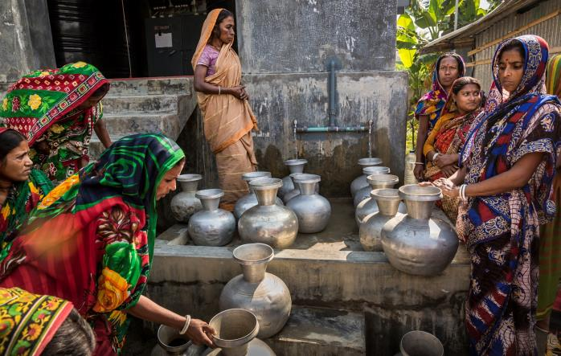
Jeden Morgen versammeln sich die Frauen aus dem Dorf Vamia an der Wasserstelle. Geduldig warten sie, bis es neun Uhr ist. Dann können sie hier ihre Krüge füllen.
Notes:
6

Slide 7
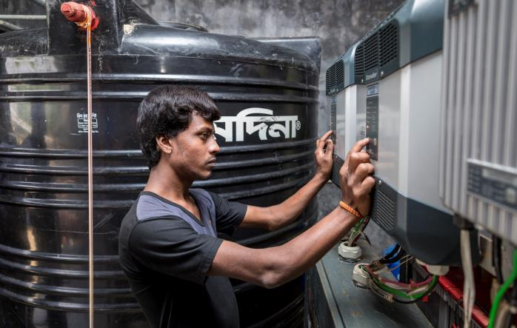
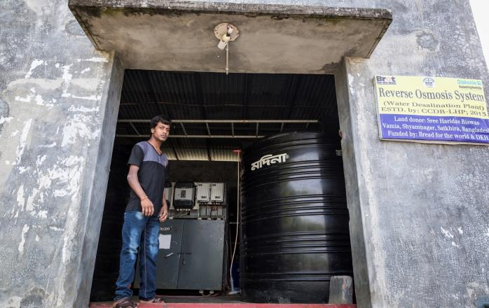
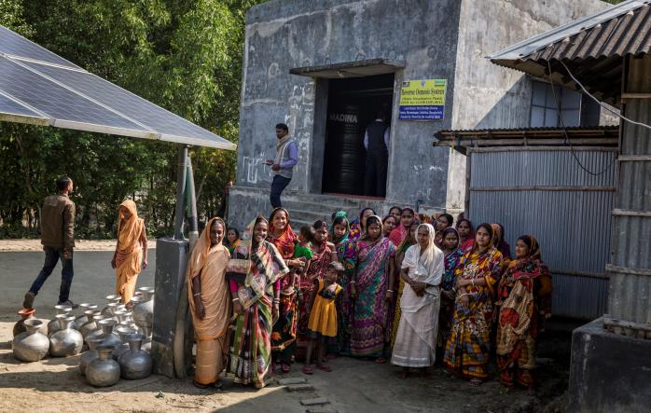
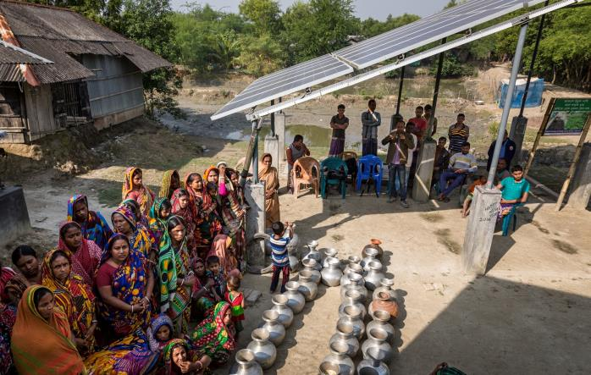
Die neue Wasseraufberei­tungs­­anlage, die CCDB bauen ließ, wandelt Salzwasser in Süßwasser um. Für den hierfür notwendigen Strom sorgen Solarzellen.

Slide 8
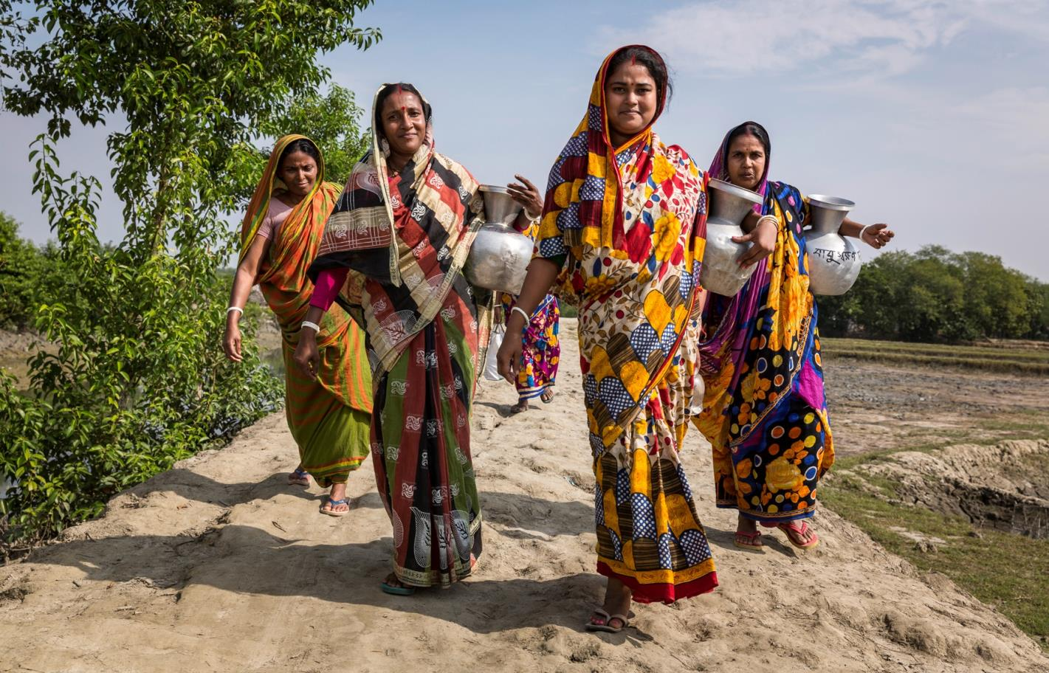
Suparna Raptan (2.v.r.) trägt ihren gefüllten Krug nach Hause. Früher konnte sie dazu einfach zum Dorfbrunnen gehen. Doch das Grundwasser in der Region ist versalzen.

Slide 9
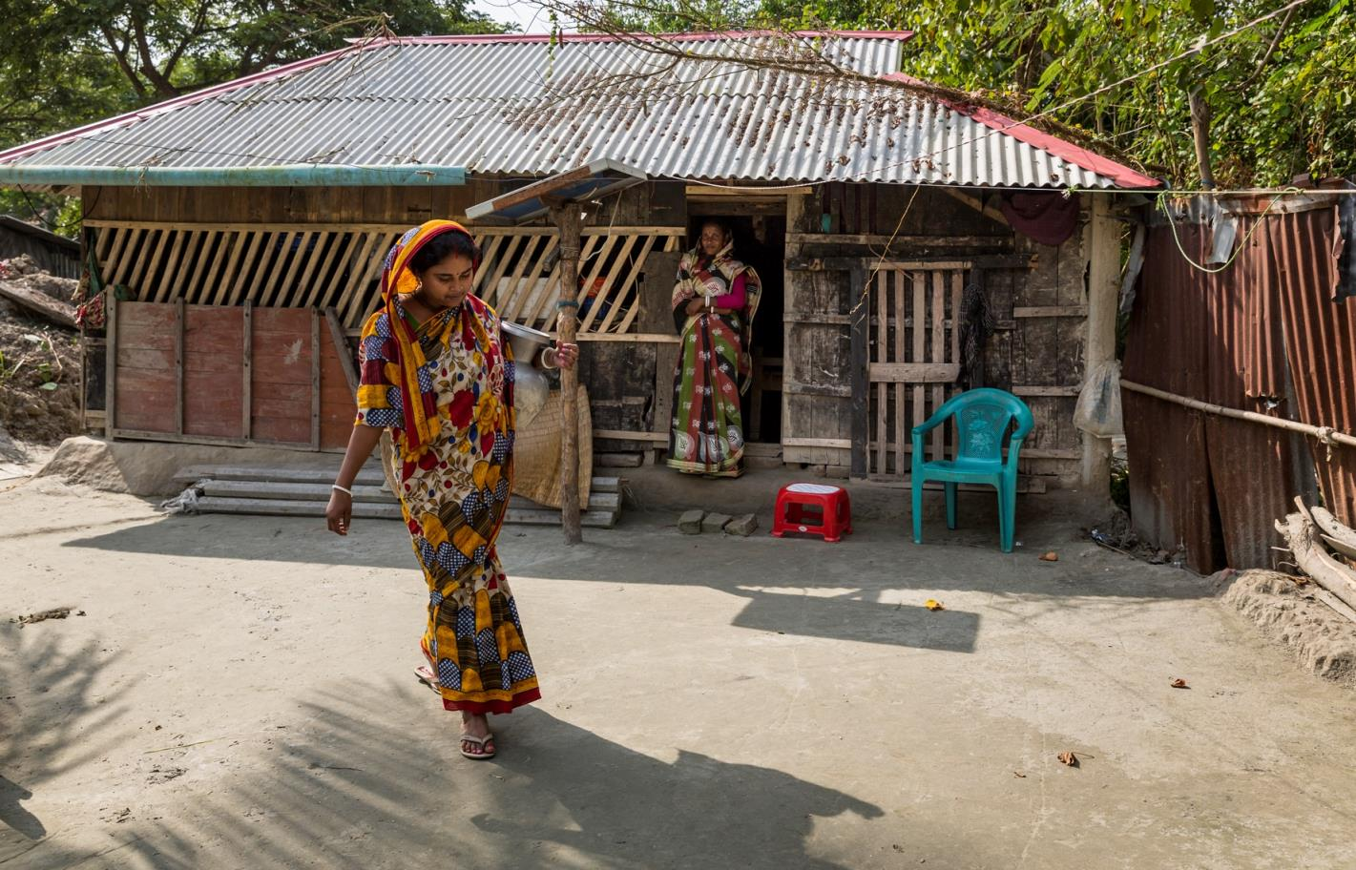
Nach dem Wirbelsturm Aila im Jahr 2009 standen Suparna und ihr Ehemann vor dem Nichts. Fachleute von CCDB halfen ihnen, ein sturmsicheres Wohnhaus zu bauen.
Notes:
9

Slide 10
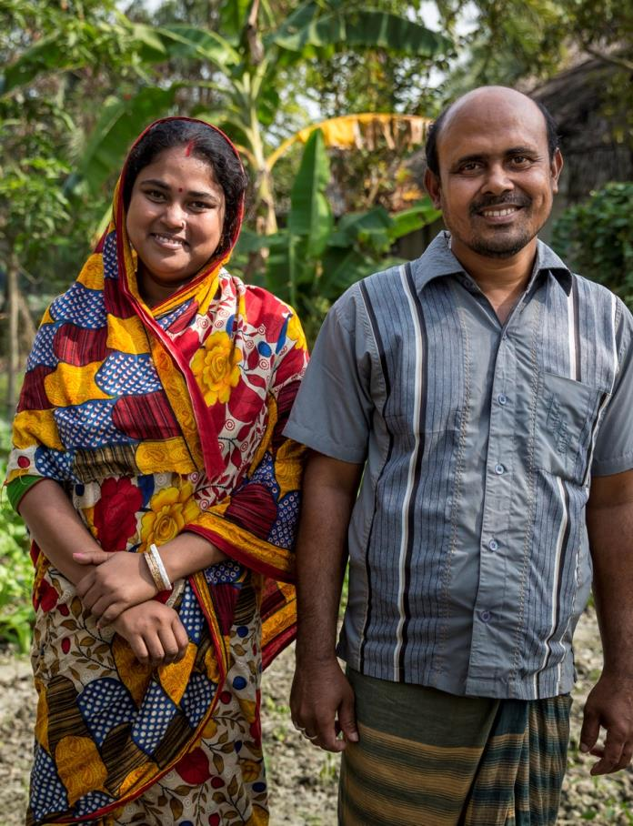
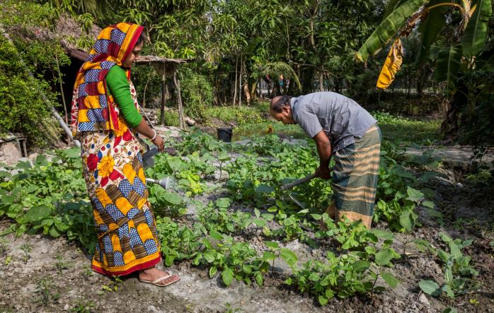
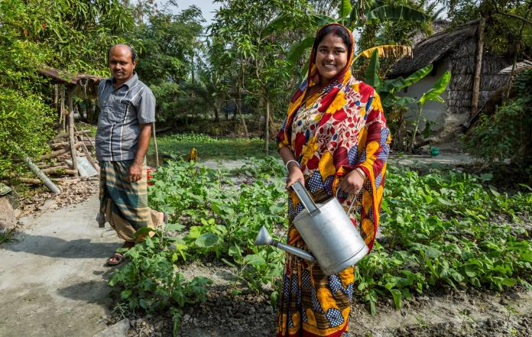
Der nach der Überflutung versalzene Boden war ein weiteres Problem. Daher gab CCDB den Eheleuten salztolerantes Saatgut. Nun haben sich ihre Erträge wieder erhöht.
Notes:
10

Slide 11
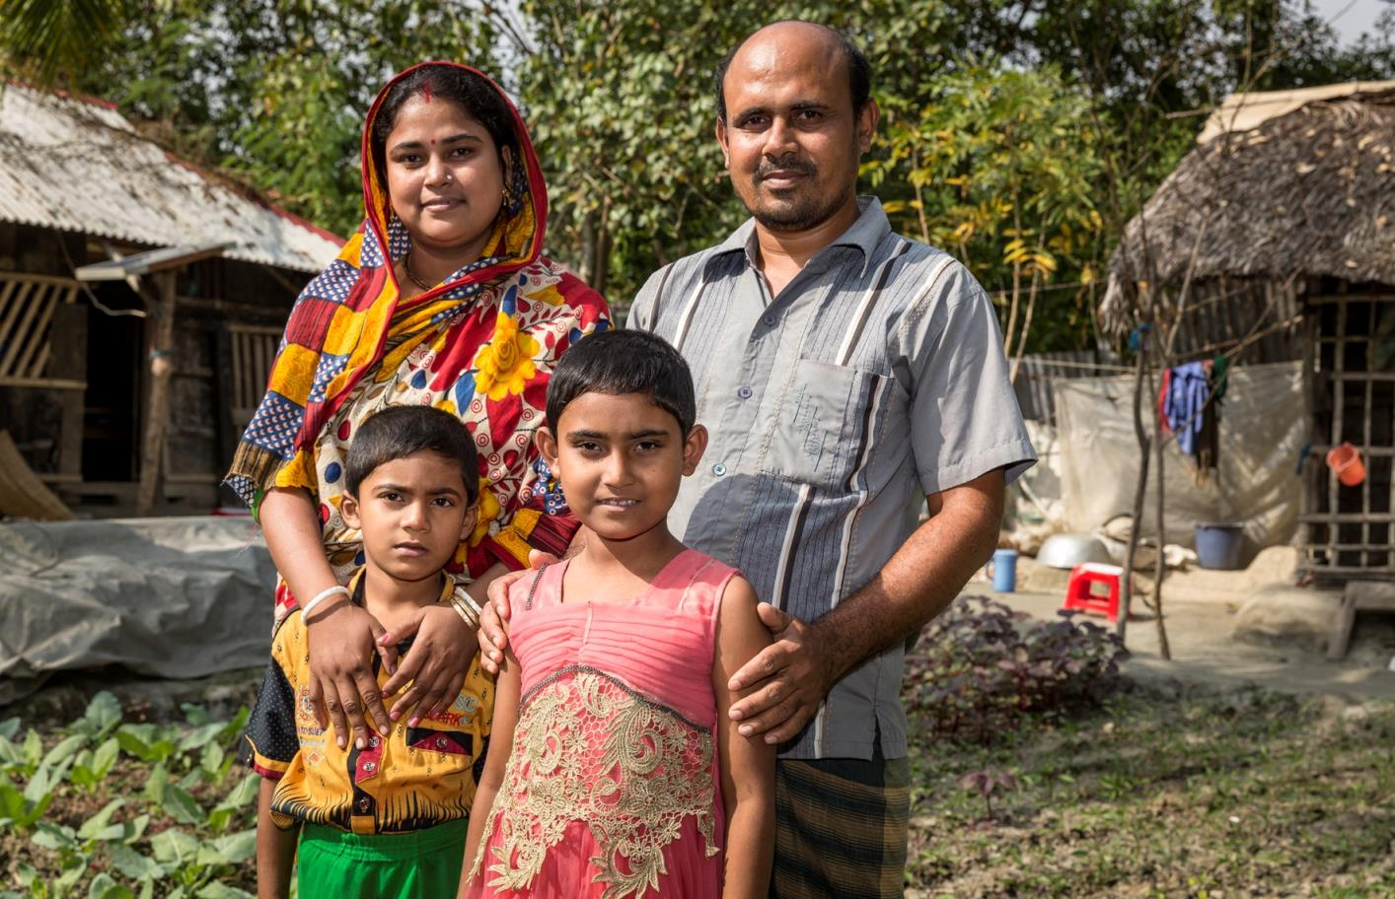
Seitdem alle Familienmitglieder nur noch aufbereitetes Wasser trinken, sind sie gesund. Davor litten vor allem Suparna und die Kinder oft an Krankheiten.

Slide 12
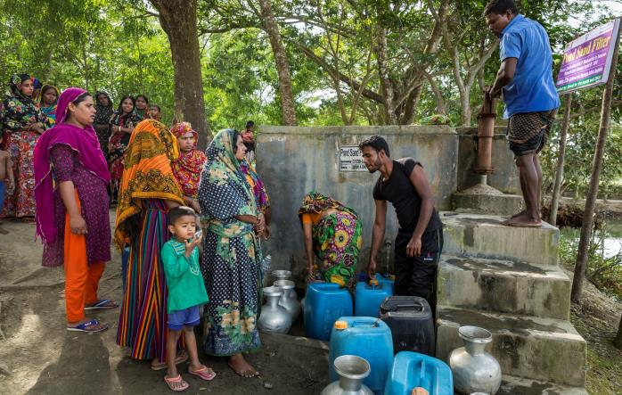
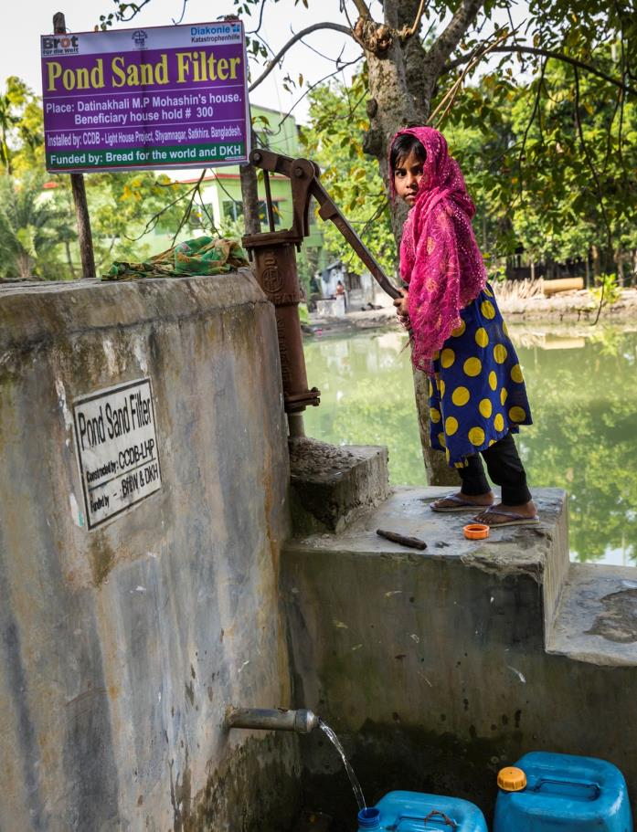
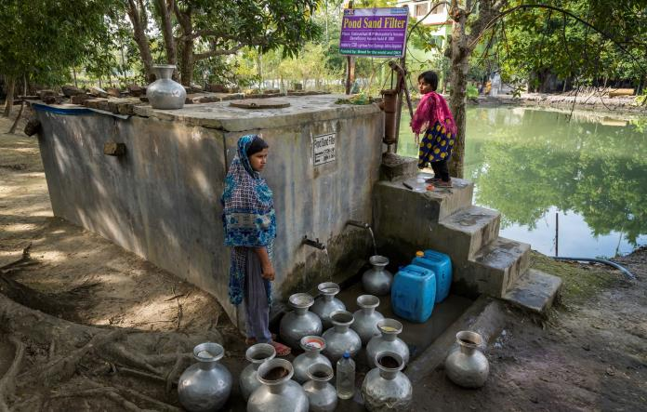
CCDB hat weitere Methoden der Süßwassergewinnung eingeführt: Nahe Shyamnagar steht eine Filteranlage, die Teichwasser mit einem Kies- und Sand-Filter reinigt.
Notes:
12

Slide 13
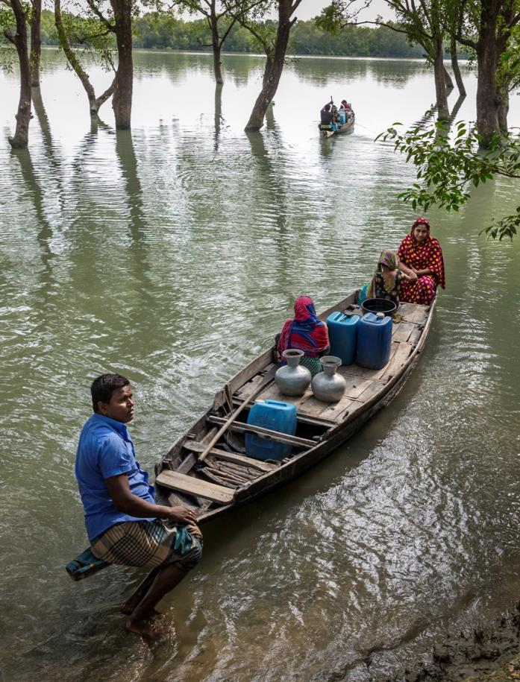
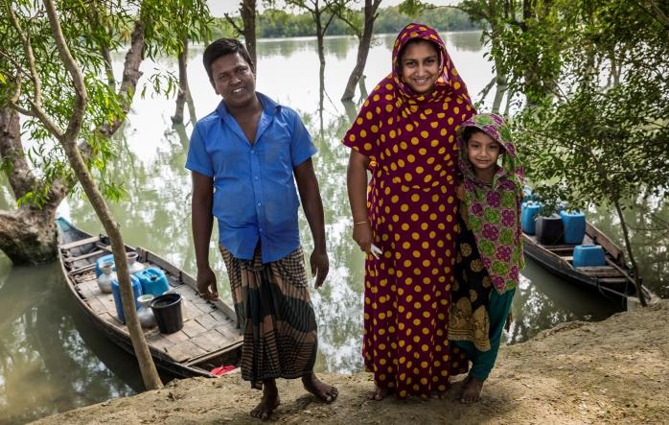
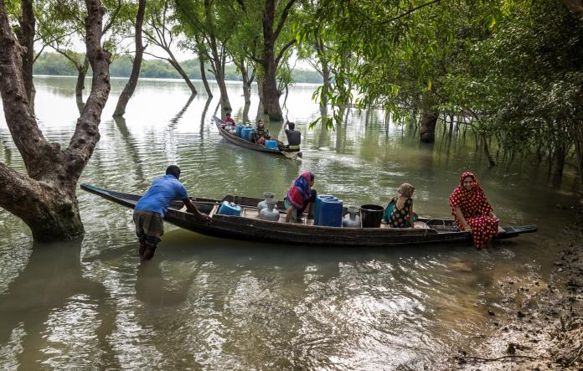
Fazila und Mohamed Ibrahim Begum rudern einmal pro Woche drei Stunden hierhin. 150 Liter Trinkwasser transportieren sie jedes Mal nach Hause.

Slide 14
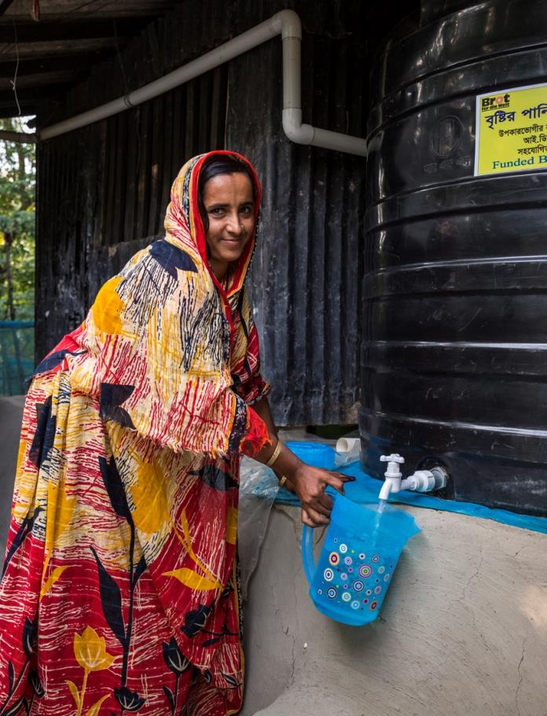
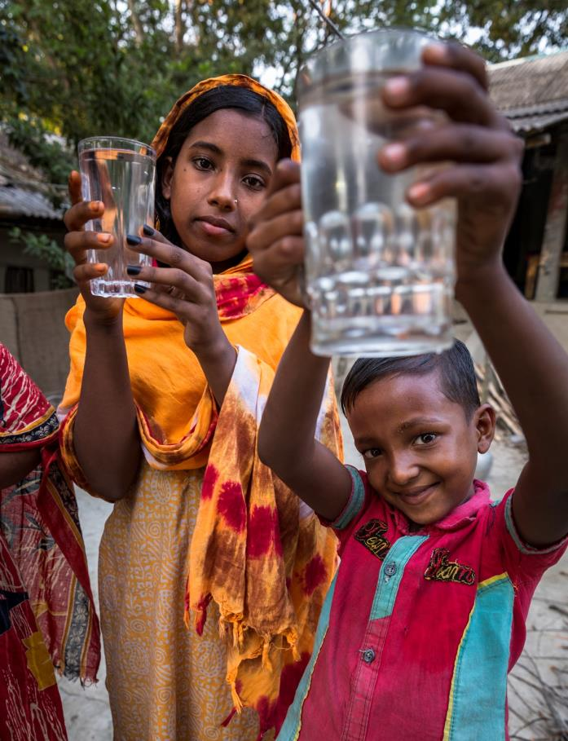
Bei Khaleda Begum fließt das Wasser, das in der Regenzeit auf ihr Hausdach prasselt, in einen Tank. Die so gewonnene Menge reicht aus, um die Trockenzeit zu überbrücken.
Notes:
14

Slide 15
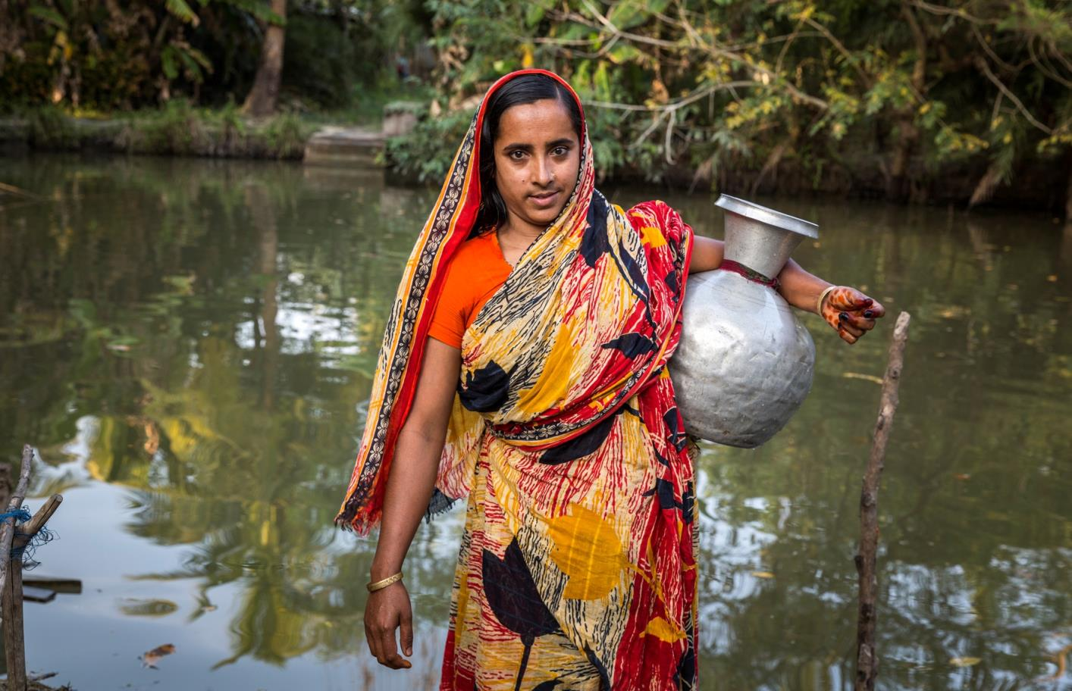
Nach dem Zyklon Aila wurde Khaledas Familie von dem schmutzigen Wasser krank und musste sich verschulden. Ihr Mann arbeitet seitdem in einer Fabrik, weit weg von hier.

Slide 16
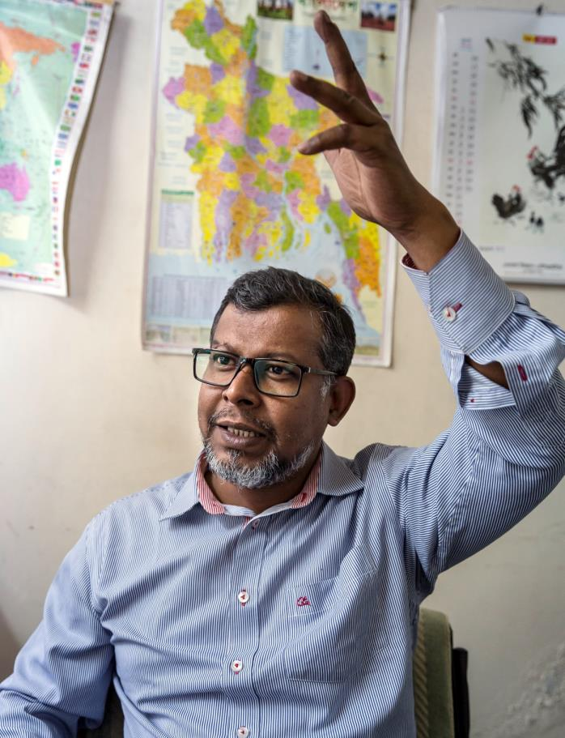
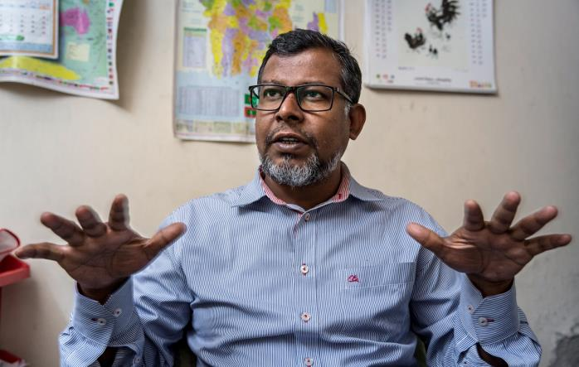
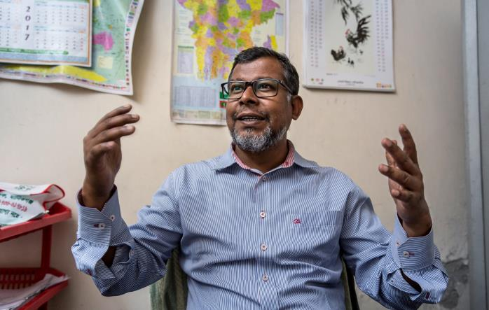
Dass sie Hilfe bekam, entschied CCDB gemeinsam mit dem Dorfkomitee. „Wir beziehen die Menschen vor Ort immer mit ein“, erklärt Projektleiter Foezullah Talukder.
Notes:
16

Slide 17
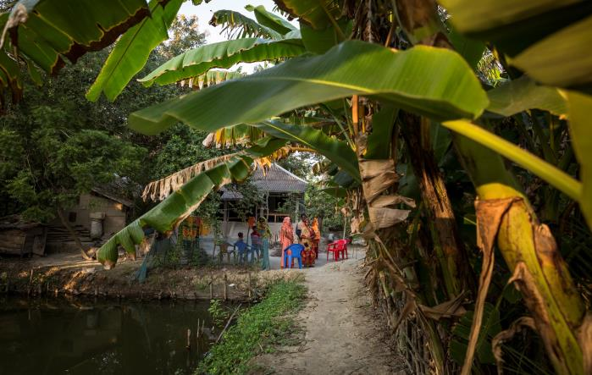
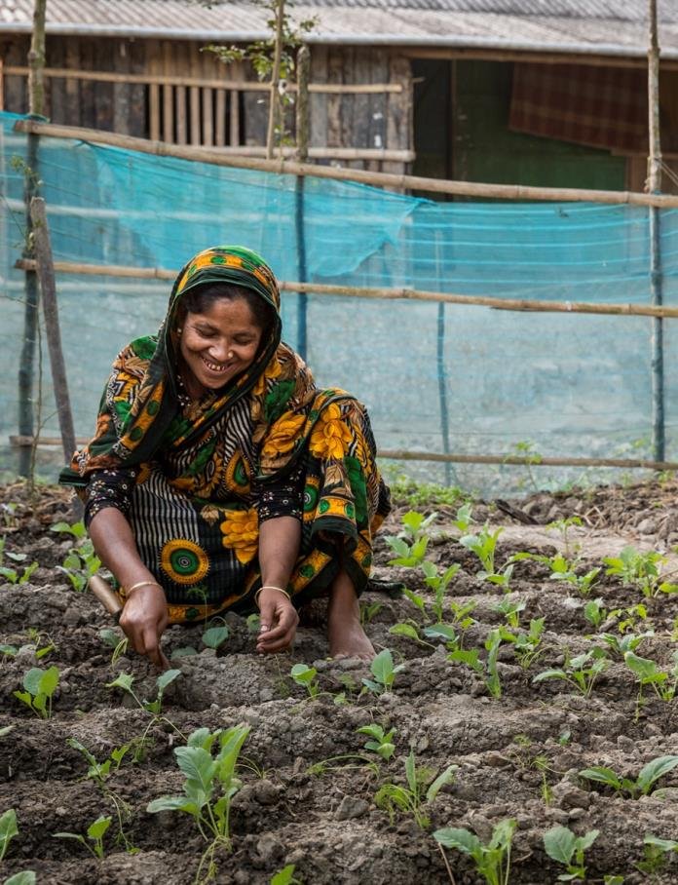
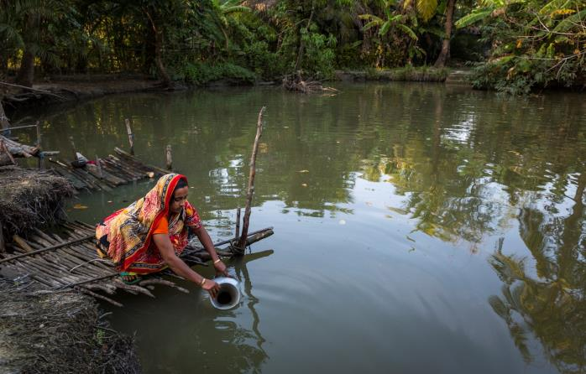
Gegen eine geringe Eigenbeteiligung wurde die Regenwasseranlage gebaut und ein Süßwasserteich angelegt. Er dient zur Bewässerung des Gemüsegartens.

Slide 18
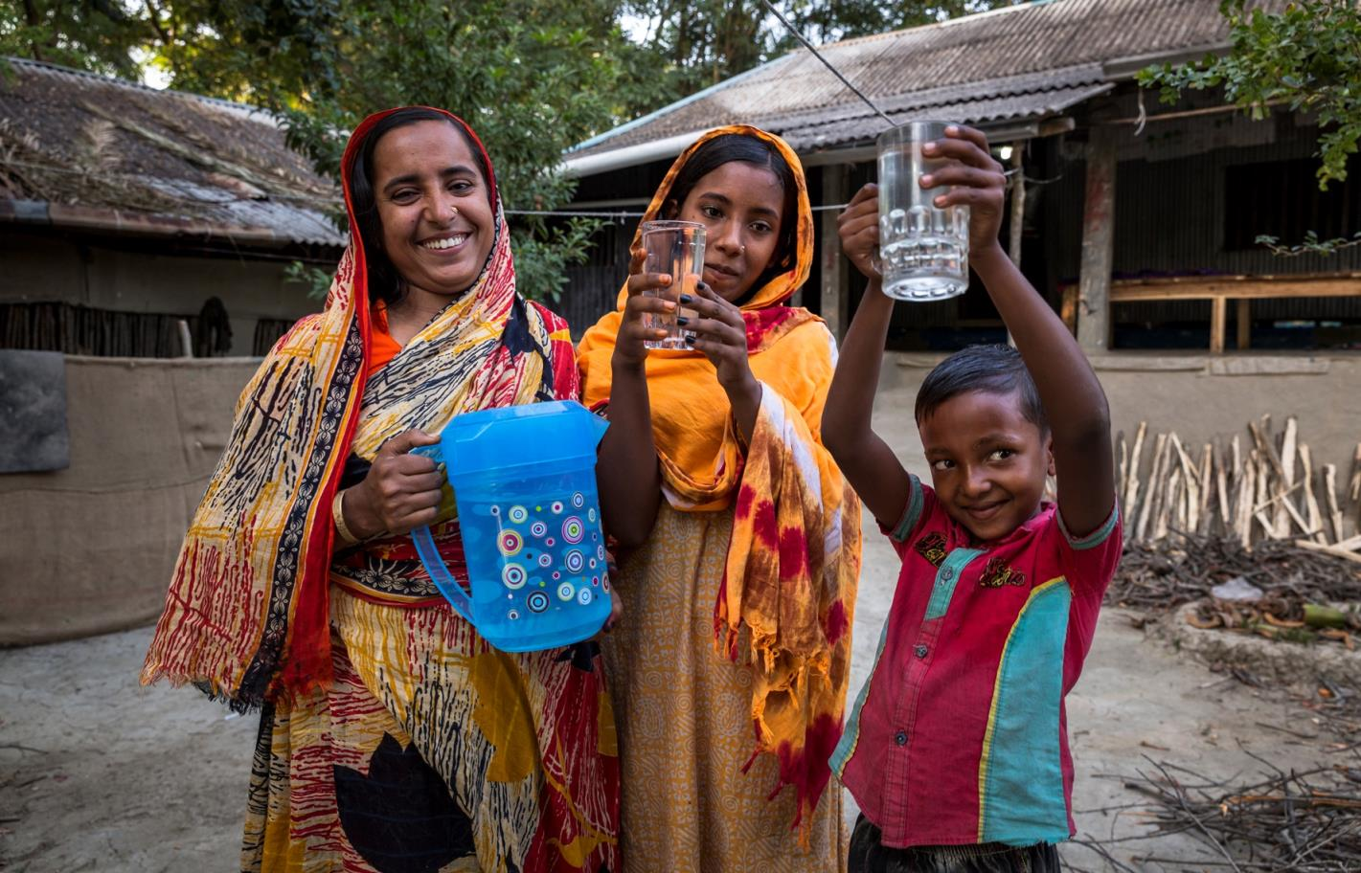
Familie Begum hat jetzt genug zu trinken und kann sich gesund ernähren. Und wenn die Schulden abbezahlt sind, wird auch der Vater endlich wieder heimkehren.

Slide 19
Sie sahen eine Präsentation zum Projekt des Projektpartners
Christian Commission for Development in Bangladesh (CCDB).
Genug Wasser trotz Klimawandel
Projektemagazin 2018/19
Herausgeber
Brot für die Welt
Caroline-Michaelis-Str. 1
10115 Berlin
Telefon 030 65211 4711
kontakt@brot-fuer-die-welt.de
www.brot-fuer-die-welt.de/projekte/bangladesch-klimawandel
Redaktion Thomas Knödl, Thorsten Lichtblau
Text Jürgen Hammelehle
Fotos Frank Schultze
Gestaltung Thomas Knödl
Berlin, Juli 2018
Notes:
19

Slide 20
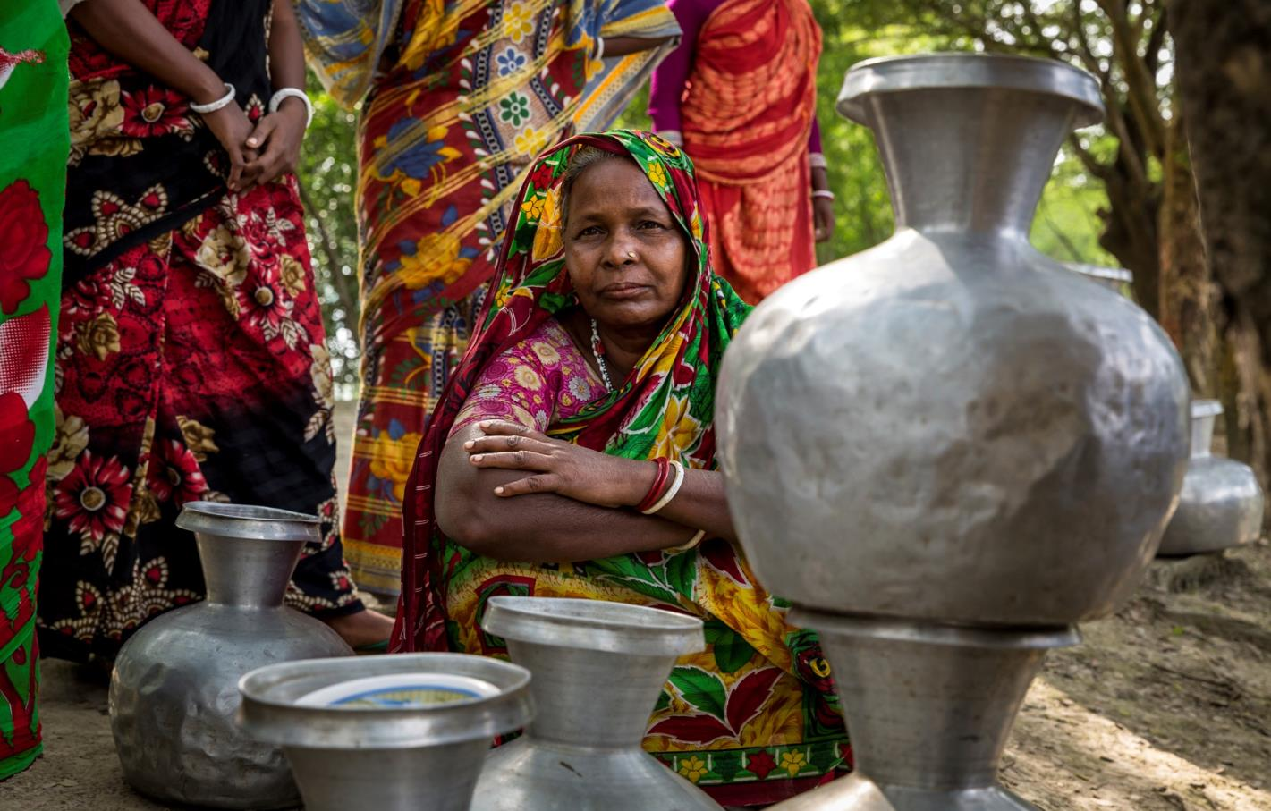
Spendenkonto
Bank für Kirche und Diakonie
IBAN: DE10 1006 1006 0500 5005 00
BIC: GENODED1KDB
Notes:
20

